Slide 1
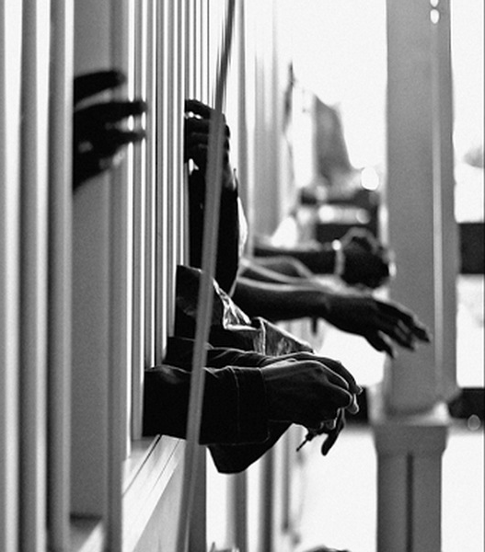

¿Quién es el culpable?
Universidad del Rosario
Proyecto de Lógica para Ciencias de la Computación
Profesor: Edgar José Andrade Lotero
2018 – II
Alejandra Campo Archbold
Nicolás Duque Báez

Slide 2

E N I G M A L Ó G I C O:
El asesinato de un niño judío en la ciudad de Nueva York trae conmoción al país de los Estados Unidos y la seguridad nacional de encontrar el(los) culpable(s) del hecho. Así mismo, los lideres del Judaísmo entraron a reclamar.
Se sabe que el niño había sido secuestrado la noche anterior y lo encontraron 3 días después descuartizado en un basurero. La policía estatal encontró 5 sospechosos que están dentro del caso, la cual se hallaron pruebas de estos involucrados ¿Podrían ustedes encontrar el(los) culpable(s) de este escándalo nacional a partir de afirmaciones de los 5 sospechosos?
Las afirmaciones de los testigos son:
Armando: No maté al niño.
Berticio: Estuve con el niño la noche anterior con Ernesto.
Carnicero: No estuve con Berticio en el basurero sino con Armando.
Deductor: Yo vi a Armando hablando con el niño la noche anterior.
Ernesto el Recolector: No vi a Armando con el niño en el caso.
Es pertinente para este caso que de los 5 sospechosos, 2 están mintiendo.

Slide 3
I N D I C A C I O N E S D E S O L U C I Ó N:
Para comenzar, es indispensable representar las frases simples en lenguaje natural a fórmulas. Es posible considerar todos los casos posibles, pero considerando que solo 2 de los testigos están mintiendo, podemos reducir nuestro conjunto de fórmulas a analizar.
Algo importante es encontrar relaciones entre proposiciones, de esta manera todo se reducirá a con cluir quién o quiénes son los culpables del asesinato.

Slide 4
C L A V E S D E R E P R E S E N T A C I Ó N
Como las afirmaciones de los testigos son proposiciones, es posible convertir estas a proposiciones atómicas.
p: Armando dijo que no mató al niño q: Berticio dijo que estuvo con Ernesto y el niño en la noche anterior. r: El carnicero dijo que no estuvo con Berticio en el basurero, sino con Armando. s: El deductor dijo que Armando habló con el niño en la noche anterior. t: Ernesto el recolector dijo que no vio a Armando con el niño. De esta manera tendremos que: ¬p: Armando dijo que mató al niño
¬q: Berticio dijo que no estuvo ni con Ernesto ni con el niño en la noche anterior. ¬r: El carnicero dijo que estuvo con Berticio en el basurero, y no con Armando. ¬s: El deductor dijo que Armando no habló con el niño en la noche anterior. ¬t: Ernesto el recolector dijo que vio a Armando con el niño.

Slide 5
R E G L A S
Regla 1: Convertir las proposiciones a proposiciones en las cuales la información sea pertinente y suficiente.
Regla 2: Solo dos de las cinco proposiciones son falsas.
Regla 3: Sean p y q proposiciones. Si p = ¬q, entonces la clasulas que tengan p^q se ignorarán ya que esto es una contradicción.
Regla 4: Sean p y q proposiciones. Si p = ¬q, entonces p ^ ¬q se reemplaza por p.

Slide 6
REGLA 1: CONVERTIR LAS PROPOSICIONES A PROPOSICIONES CON INFORMACIÓN SUFICIENTE.
Información tales como las ocupaciones de los testigos y quien dijo cada afirmación son irrelevantes, el lugar y el momento de los hechos también lo son ya que tomaremos como supuesto que todas las afirmaciones son descritas en el basurero y en la noche anterior. Los únicos verbos que útiles son matar y estar. Por lo tanto las proposiciones quedan de la siguiente manera:

Slide 7
p: Armando no mató al niño.
q: Berticio estuvo con Ernesto y el niño. r: El carnicero no estuvo con Berticio, sino con Armando. s: Armando estuvo con el niño.(*) t: Armando no estuvo con el niño.
¬p: Armando mató al niño.
¬q: Berticio no estuvo ni con Ernesto, ni con el niño. ¬r: El carnicero estuvo con Berticio, pero no con Armando. ¬s: Armando no estuvo con el niño.(*) ¬t: Armando estuvo con el niño.
(*) Armando habló con el niño implica Armando estuvo con el niño Armando no habló con el niño implica Armando no estuvo con el niño

Slide 8
REGLA 2: SOLO DOS DE LAS CINCO PROPOSICIONES SON FALSAS.
En esta regla se establecen las primeras clausulas que se van a analizar. Son diez clausulas distintas las cuales solamente dos de ellas son falsas.
1. (¬p^¬q^r^s^t)
2. (¬p^q^¬r^s^t)
3. (¬p^q^r^¬s^t)
4. (¬p^q^r^s^¬t)
5. (p^¬q^¬r^s^t)
6. (p^¬q^r^¬s^t)
7. (p^¬q^r^s^¬t)
8. (p^q^¬r^¬s^t)
9. (p^q^¬r^s^¬t)
10. (p^q^r^¬s^¬t)

Slide 9
REGLA 3: SEAN P Y Q PROPOSICIONES. SI P = ¬Q, ENTONCES LAS CLAUSULAS QUE TENGAN P ^ Q SE DESCARTARÁN.
Note que s = ¬t y por esto t = ¬s, de esta manera solo quedan seis clausulas válidad, se descartan las clausulas número 1, 2, 5 y 10.
1. (¬p^¬q^r^s^t)
2. (¬p^q^¬r^s^t)
3. (¬p^q^r^¬s^t)
4. (¬p^q^r^s^¬t)
5. (p^¬q^¬r^s^t)
6. (p^¬q^r^¬s^t)
7. (p^¬q^r^s^¬t)
8. (p^q^¬r^¬s^t)
9. (p^q^¬r^s^¬t)
10. (p^q^r^¬s^¬t)
1. (¬p^q^r^¬s^t)
2. (¬p^q^r^s^¬t)
3. (p^¬q^r^¬s^t)
4. (p^¬q^r^s^¬t)
5. (p^q^¬r^¬s^t)
6. (p^q^¬r^s^¬t)

Slide 10
REGLA 4: SEAN P Y Q PROPOSICIONES. SI P = ¬Q, ENTONCES P ^ Q SE REEMPLAZA POR P.
Como lo vimos en la diapositva anterior sabemos que s = ¬t y así t = ¬s, por lo tanto por la Regla 4 tendremos que cada s^¬t y ¬s^t se reemplazarán por s y t respectivamente.
1. (¬p^q^r^¬s^t)
2. (¬p^q^r^s^¬t)
3. (p^¬q^r^¬s^t)
4. (p^¬q^r^s^¬t)
5. (p^q^¬r^¬s^t)
6. (p^q^¬r^s^¬t)
1. (¬p^q^r^t)
2. (¬p^q^r^s)
3. (p^¬q^r^t)
4. (p^¬q^r^s)
5. (p^q^¬r^t)
6. (p^q^¬r^s)

